Slide 1
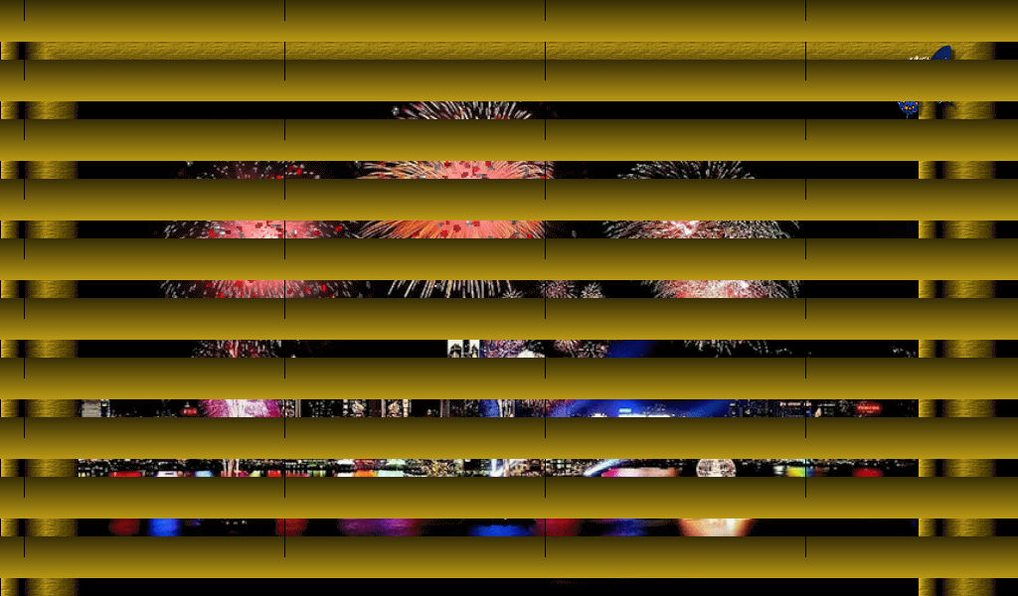


Creaciones Yuls
Gracias, Gracias, Gracias Sr.

Slide 2
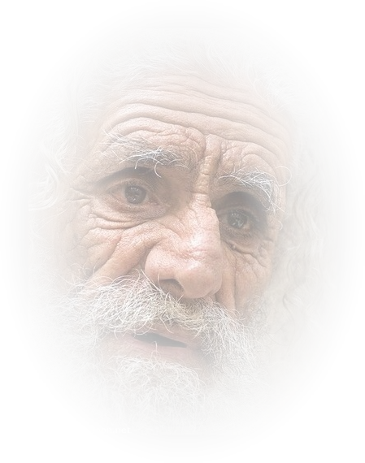

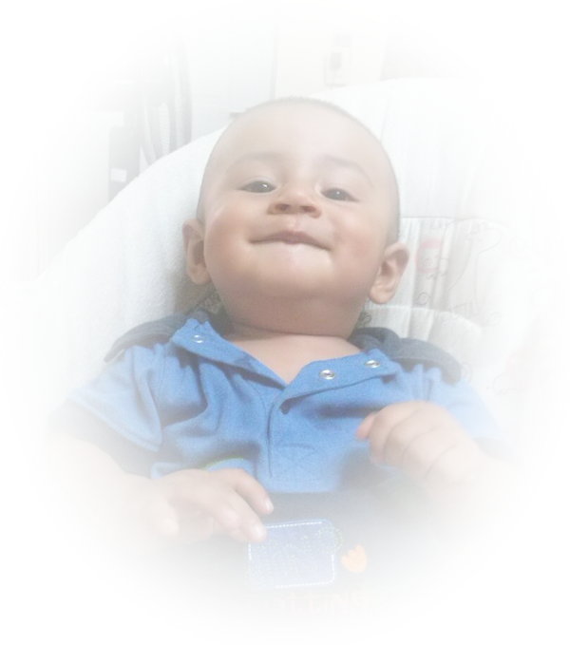

¡Hola, pequeño amigo! Soy el Viejo Año en su última noche, en esta tierra.
Traigo mi equipaje de fechas y cargamento de meses,
traigo el peso de todo un calendario, y ahora que soy anciano,
te voy a hablar para darte la impresión de lo que por mí ha pasado,
Imágenes de la red sin lucro

Slide 3
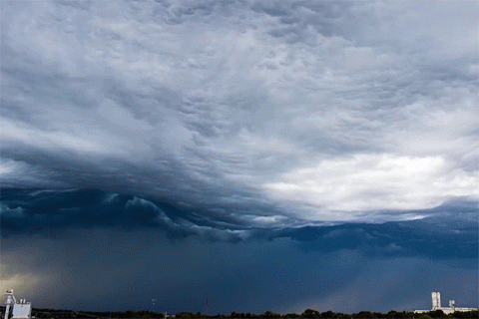
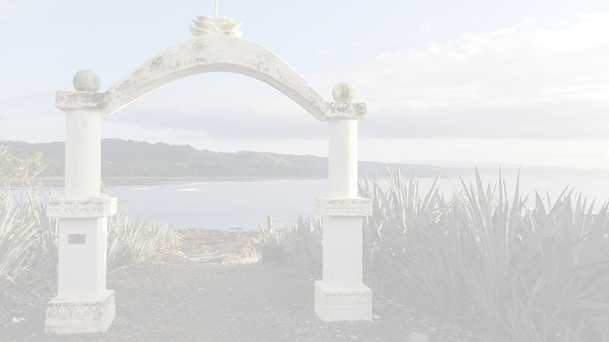
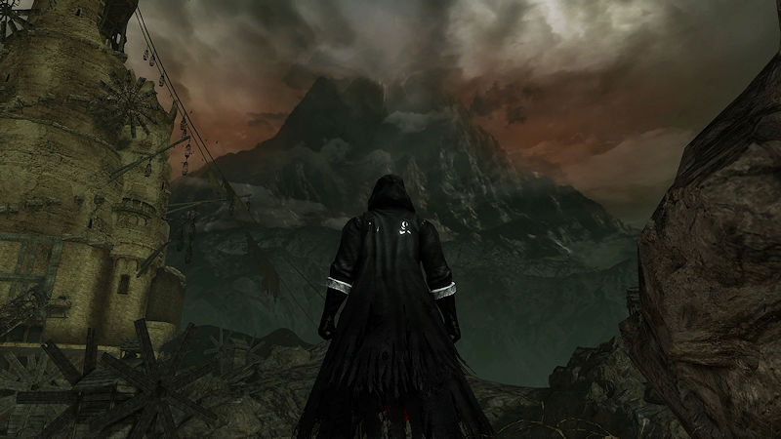
antes de reunirme con mis compañeros, allá, donde descansan los Siglos,
en el cementerio de los Años.
Camine hasta este punto, deteniéndome solo un momento

Slide 4
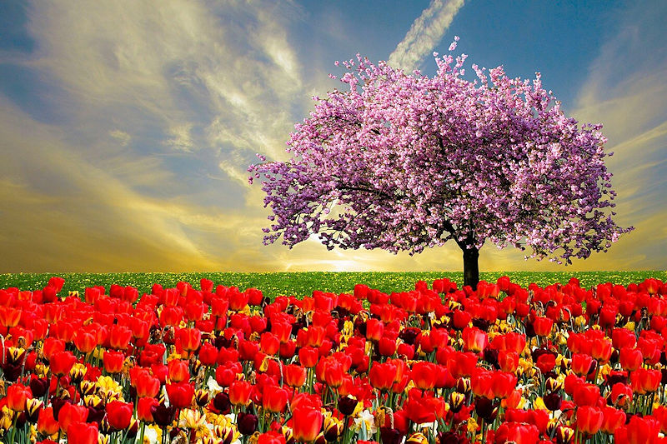
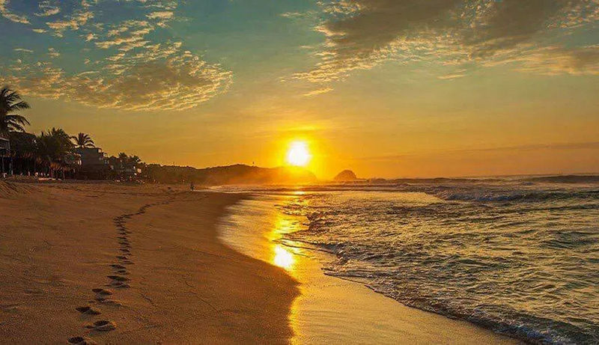
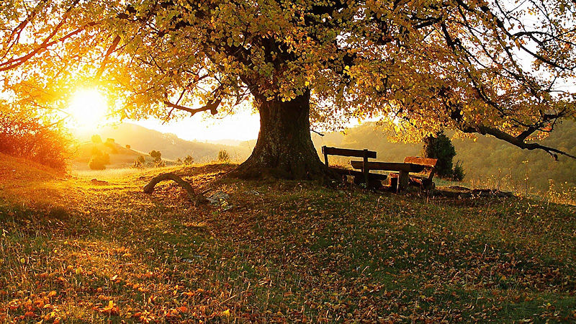
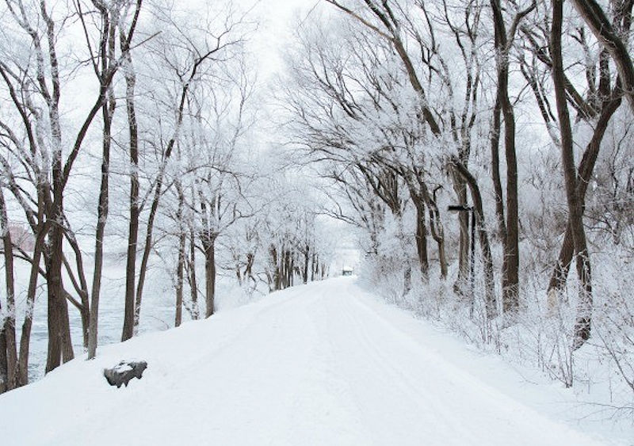
en cada una de las cuatro estaciones, aprendiendo de ellas,
los contrastes que a los hombres y al mundo les dejaron.

Slide 5
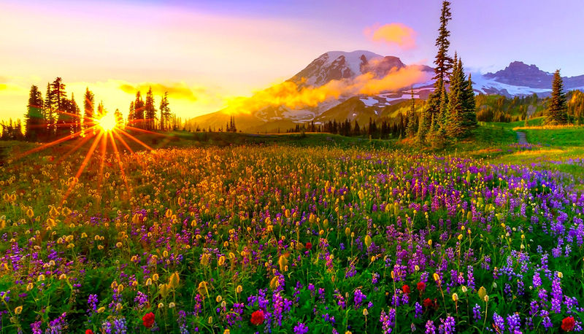
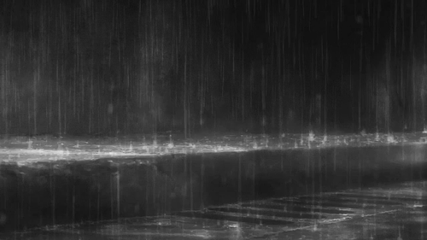


Supe de alegrías, y supe de esperanzas en la primavera,
la cual me dio la clave para vestirlo todo de retoños y de flores,
para reconstruir los nidos, para dar habitación a la ilusión.
También hubo el momento de saber de los primeros frutos,
las primeras lluvias, y todos esos momentos que todavía extraño,

Slide 6
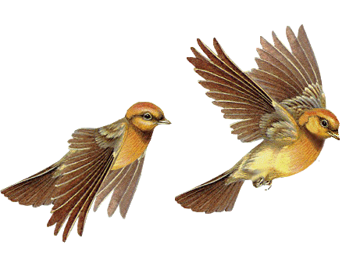

las tibias noches de verano. Luego vino el otoño,
que me trajo mudas cavilaciones cuando se empezaron
a pintar los montes de dorado.

Slide 7
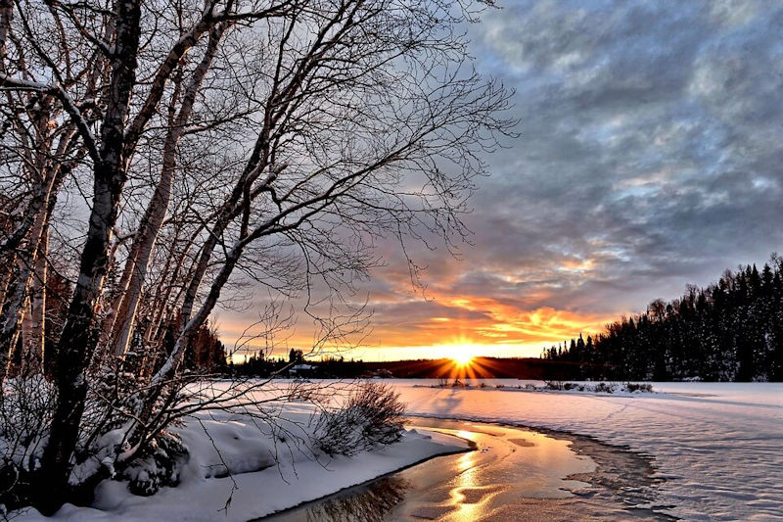
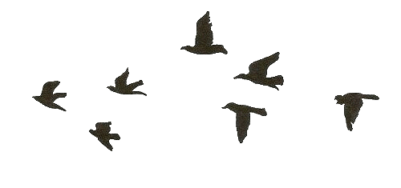
Y aquí estoy en invierno,
con el pelo cano, con la piel marchita, y mis segundos contados
con los dedos de la mano.

Slide 8


Te dejo un Mundo, donde espero que disfrutes de él,
como yo lo he disfrutado, a pesar de los senderos erróneos,
que a veces los hombres han tomado.

Slide 9
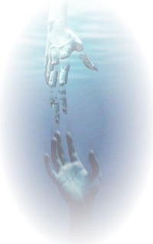

Porque me asfixian los malos entendimientos y las separaciones,
porque me duelen las guerras ¡como duelen las articulaciones!

Slide 10
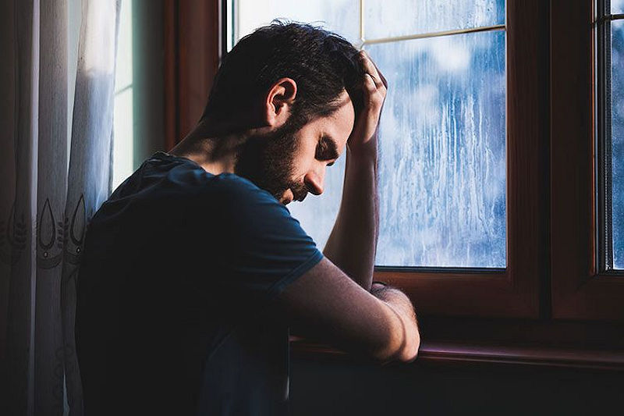
PORQUE SE SIEMBRAN BONDADES ¡Y SE RECOGEN DISCORDIAS! ¡Porque el hombre! se ha salido del hombre.

Slide 11


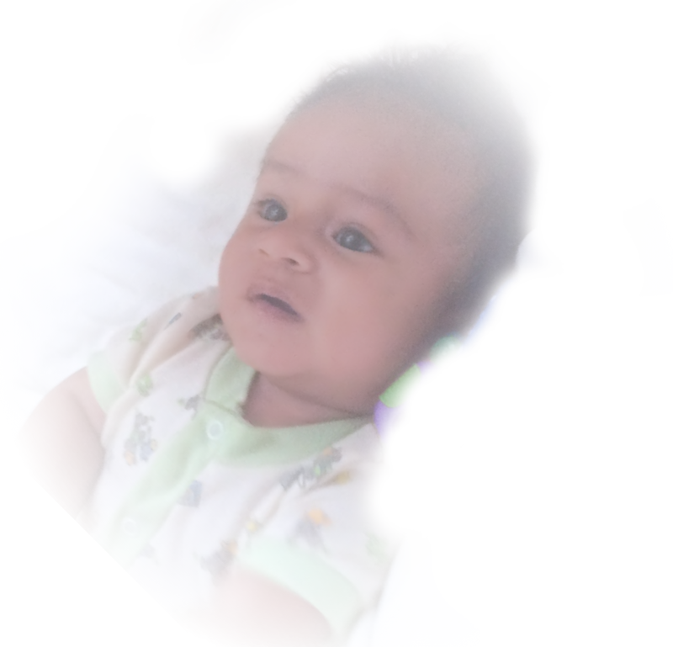
Pero ojalá tus días traigan el
Incremento necesario,
Para surgir con la fuerza en los
Corazones, porque aún hay
Mucha gente con el afán de dar
Antes que recibir.

Slide 12
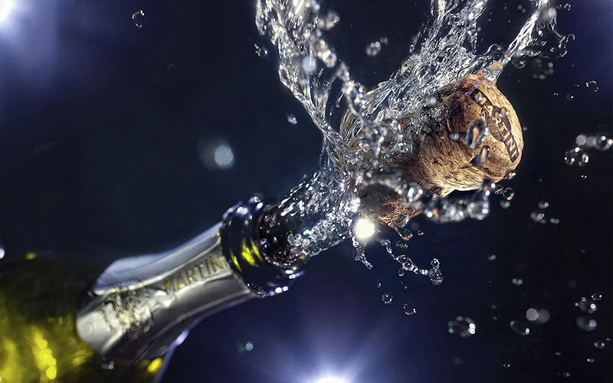


¡FELIZ AÑO NUEVO!
Con el afán de AMAR, antes que maldecir.
Y ahora que te Inicias, haya Paz en esta Tierra, y seas; seas siempre feliz-feliz.

Slide 13
Querida familia amig@s, conocid@s, vecin@s
Amig@s virtuales, se termina un año más parece
Que fue ayer cuando comenzó el 2018
la vida se va de prisa este año tuvo sus grandes alegrías
Sus inmensas tristezas de esos momentos se compone la vida.
Es momento de enterrar los miedos, de y surgir de nuevo
Les deseo que este año que comienza seamos como niños
Espontáneos en dar amor, la capacidad de asombro aún
En los pequeños grandes detalles esa sencillez de corazón
Que los caracteriza en sus primeros años.
¡Un gran Abrazo!
Declamador José Luis Soto
Desconozco al autor de tan bello poema.

Slide 14







¿Te ha gustado?
Puedes ver más entrando
Aquí
Además puedes recibir powerpoints en tu correo electrónico suscribiéndote aquí:

